Slide 1
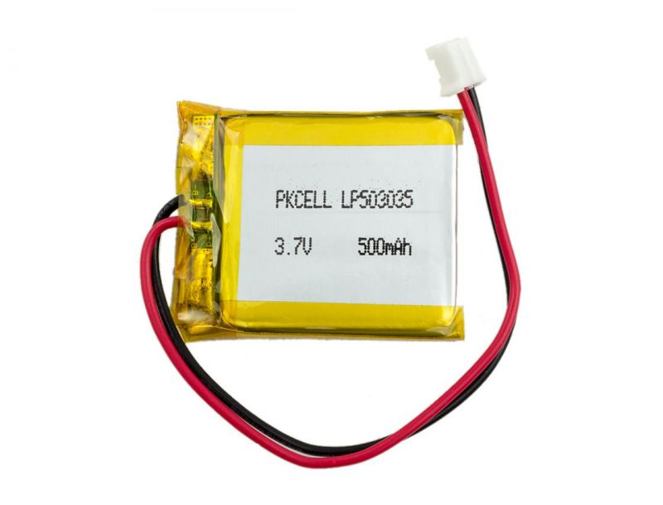
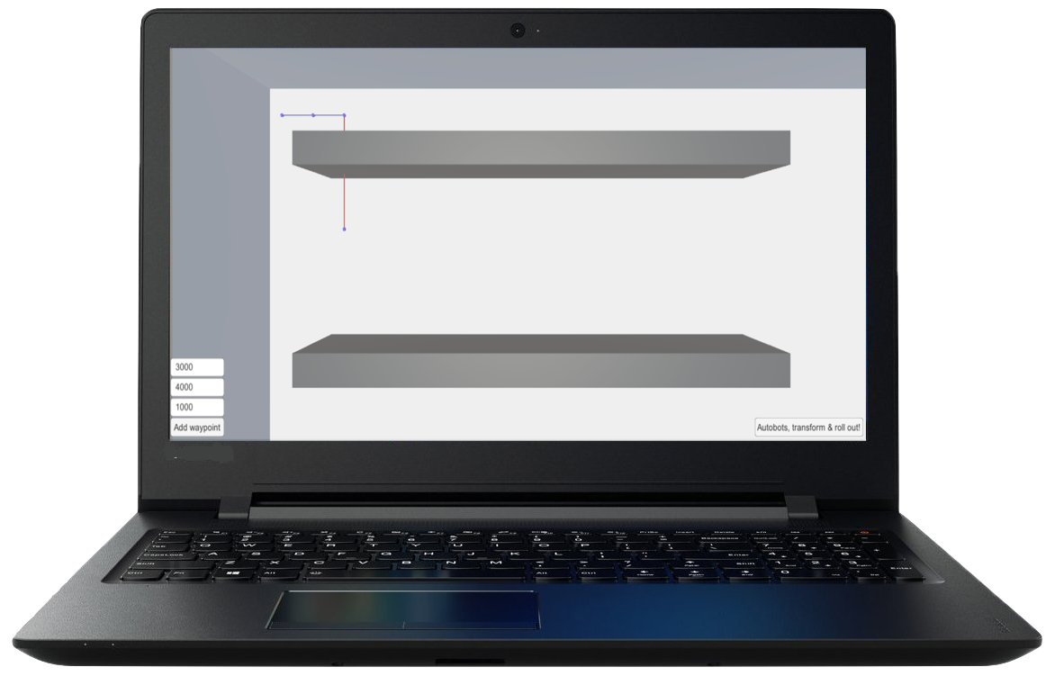
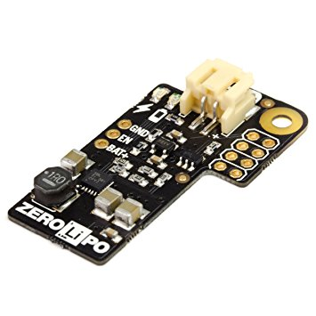
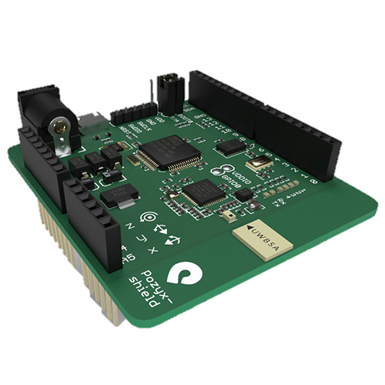
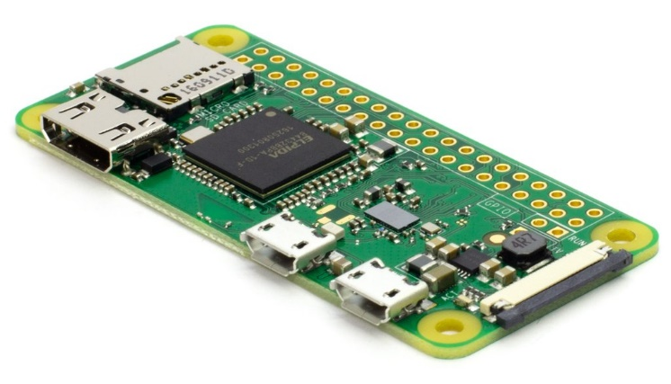
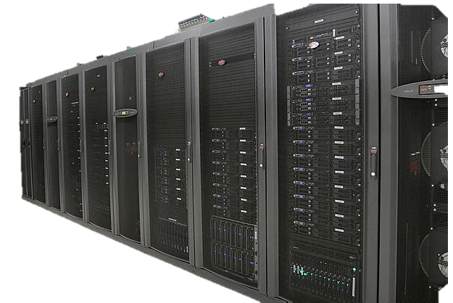
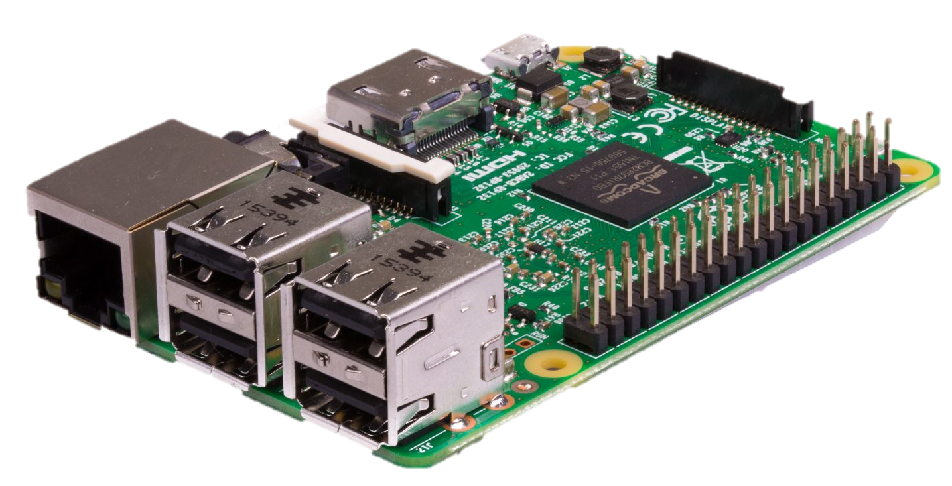
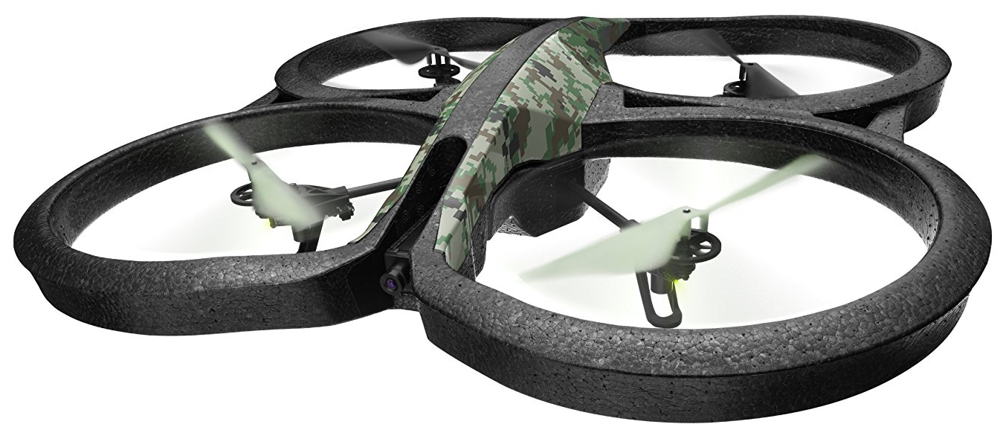
On-board controller
Batterij
Visualisatie
Lokalisatie ankers
LiPo SHIM
Mosquitto server
Raspberry Pi
Zero W
WiFi
WiFi
USB
Lokalisatie tag
UWB
Ethernet
WiFi
Raspberry Pi 3 B
Drone
Off-board controller
Notes:
Drone aansturen via Raspberry

